Slide 2
Faire réserver et acheter
La distribution touristique
Christine Petr, Le marketing du tourisme, Paris, Dunod, 2015, chapitre 5

Slide 3
Réserver : prenotare
Qu’il s’agisse, subjonctif présent de la forme impersonnelle il s’agit. Déplacement : trasferta, viaggio
Clefs en main : tutto compreso
Billet de transport : titolo di viaggio
Souci : cura, preoccupazione
Lorsque, conjonction temporelle : quando
Ressentir → sentir
Qui décident : proposition relative au subjonctif
Braderie : svendita
Achat : acquisto

Slide 4
Outil : strumento
Aide, f. : aiuto
Portail : dans le contexte d’internet, portale
Tant … que : sia … sia

Slide 5
Stock : scorta, disponibilità
Offre : offerta
Se réaliser : verificarsi
BtoB, BtoC : Business to Business, Business to Consumer
Eux-mêmes : da soli, autonomamente
Combiné : combinazione
Package dynamique (dynamic packaging) : assemblage dynamique (de la part du client) des éléments d’un forfait, comprenant des vols, de l'hébergement, de la location de voitures et/ou toute autre prestation touristique.
GDS : Global Distribution System. Plates-formes électro-niques de gestion des réservations qui permettent aux agences de voyages de connaître en temps réel l'état du stock des différents fournisseurs de produits touris-tiques.
Référencer : immettere, catalogare, riferire
Logiciel : software
Base de données : database

Slide 6
Par le biais : via, attraverso
Côté = du côté de : dal lato
Hébergement : alloggio, pernottamento
Traitement des dossiers : evasione delle pratiche
À la fois : insieme
Atout : vantaggio
Démarche : modo di procedere, metodo
Faire suite : discendere, provenire, risultare
Affaire : qui, causa
UFC : Union Française des Consommateurs
Commande honorée (f.) : ordine evaso
Tribunal de grande instance : Tribunal Judiciaire depuis 2020. Corte d’Appello amministrativa.

Slide 7
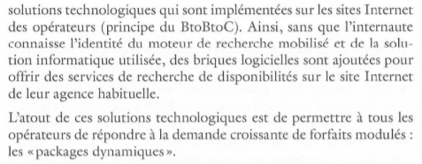
Marque : brand, marchio, marca
Face à : di fronte a
Taille : dimensione
Marque blanche → white label
Conçu, participe passé du verbe concevoir
Mobilisé : impiegato
Brique logicielle : mattoncino software
Répondre (à la demande de forfaits) : soddisfare
Forfait : pacchetto

